Slide 1
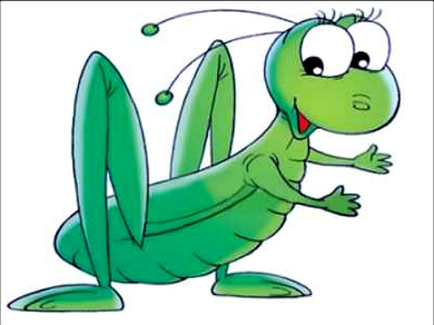
Конструирование в соответствии с ФГОС в детском саду: «Куборо»
МБДОУ ЦРР №28 «Огонек»
Группа №6 «Кузнечики»
Выполнила воспитатель: Баталова М.А.
Февраль 2019г.

Slide 2
Современное общество все больше зависит от технологий и именно поэтому все более пристальное внимание уделяется такой области нашего интеллекта, как инженерное мышление. Именно этот тип мыслительной деятельности и является основной формой человеческой попытки преобразовать окружающий мир, преследуя собственные интересы. Что ж такое инженерное мышление – это вид познавательной деятельности, направленное на исследование, создание и эксплуатацию новой высокопроизводительной, надежной техники, прогрессивной технологии, автоматизации и механизации производства, повышение качества продукции. Этот вид мышления на первый взгляд не может существовать в дошкольном возрасте, ведь в этом возрасте основным видом мышления является наглядно-образная форма. Однако перед ребенком накануне его обучения в школе встает задача овладения логической формой мышления, необходимой для успешного протекания учебной деятельности.
Предлагаемая модель воспитательно-образовательной работы в детском саду - «Куборо» первая ступень – пропедевтика инженерного образования в ДОУ. «Куборо» способствует развитию пространственного воображения и творческих навыков, построение из кубиков требует аккуратности и терпения. Командная или групповая работа с системой куборо обязательна.
Принимая к сведению, что большую часть времени дети проводят в саду, очевидно, что именно здесь надо создавать благоприятные условия для творческих способностей ребенка. Конструирование из конструкторов «Куборо» полностью отвечает интересам детей, их способностям и возможностям. Благодаря этой деятельности особенно быстро совершенствуются навыки и умения, умственное и эстетическое развитие ребенка. У детей с хорошо развитыми навыками конструирования быстрее развивается речь, т.к. тонкая моторика рук связана с центрами речи. Ловкие, точные движения пальцев дают возможность ребенку быстрее и лучше овладеть техникой письма. У будущего первоклассника формируются предпосылки к учебной деятельности, умение и желание трудиться, выполнять задания в соответствии с инструкцией и поставленной целью, доводить начатое дело до конца, планировать будущую работу.
.

Slide 3
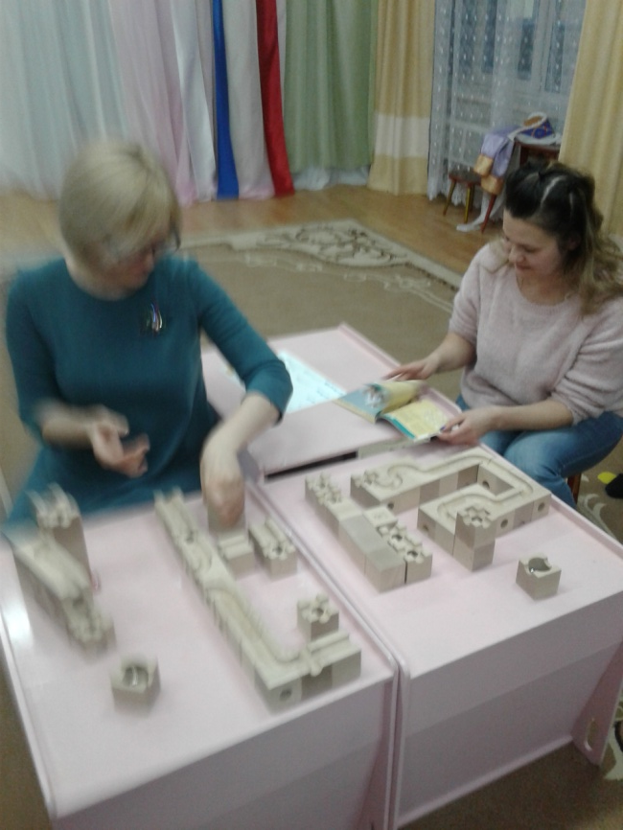
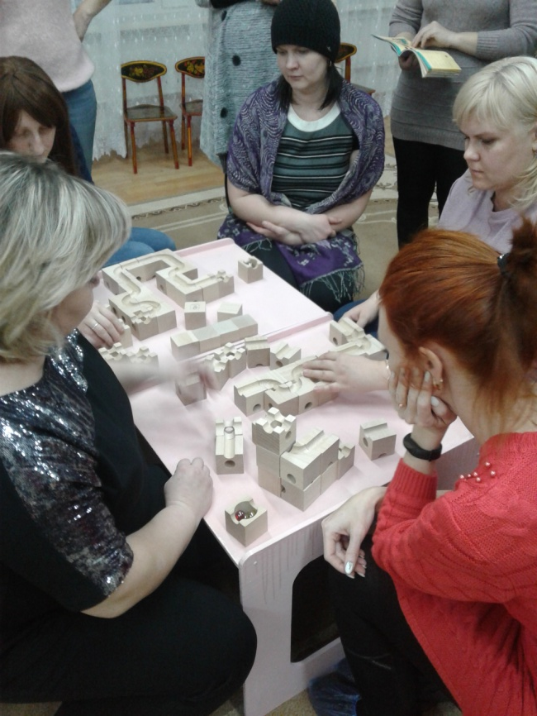
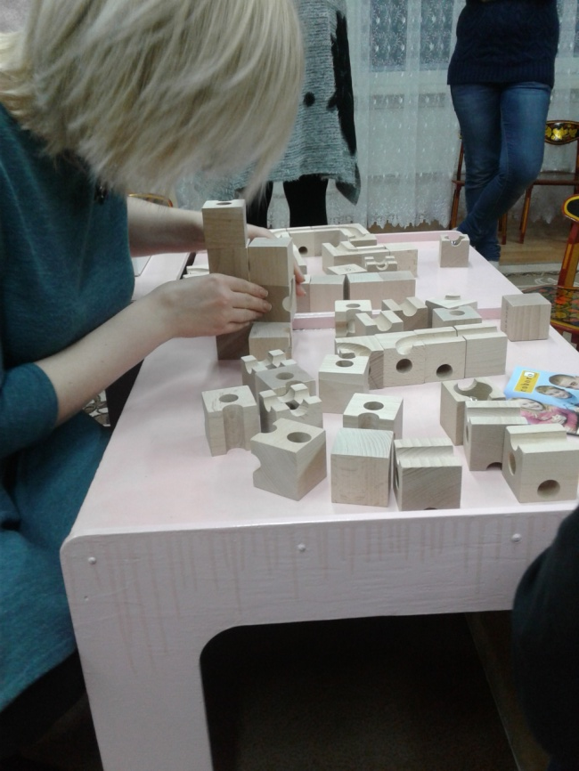
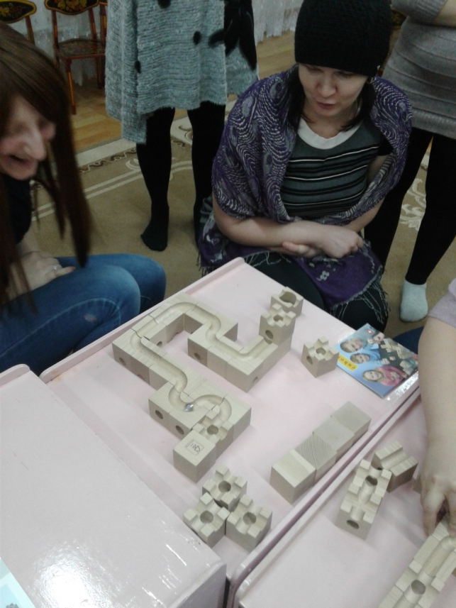
Родители детей нашей группы, посетив небольшое ознакомительное занятие с конструктором «Куборо», узнали о возможностях данного вида конструирования, а также попробовали сами собрать траекторию для шарика. В конце встречи ими было отмечено, что данный конструктор является очень увлекательным средством развития детей.

Slide 4
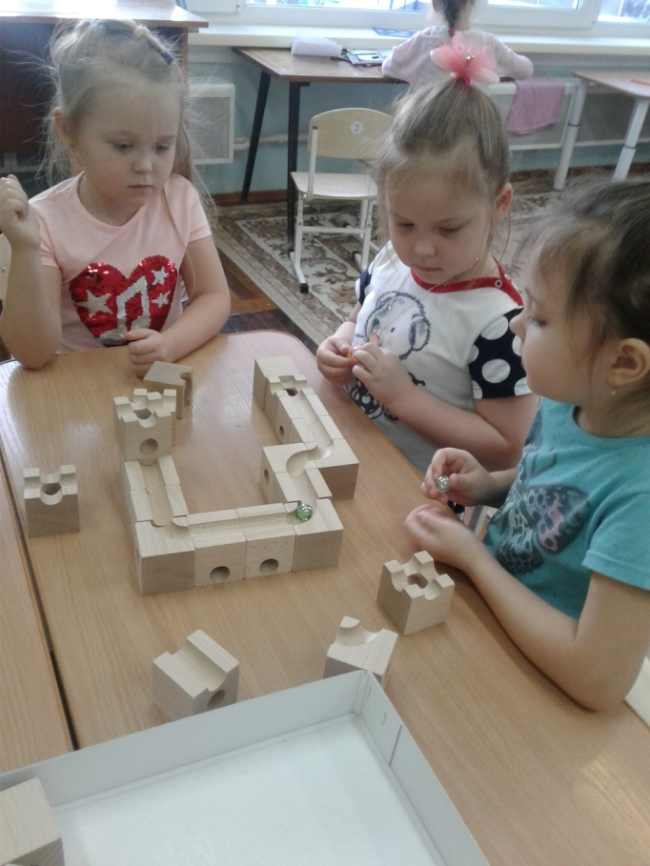
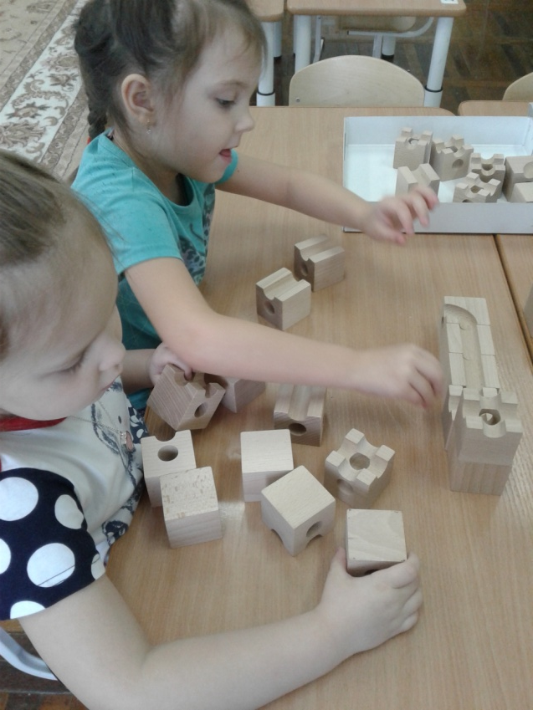
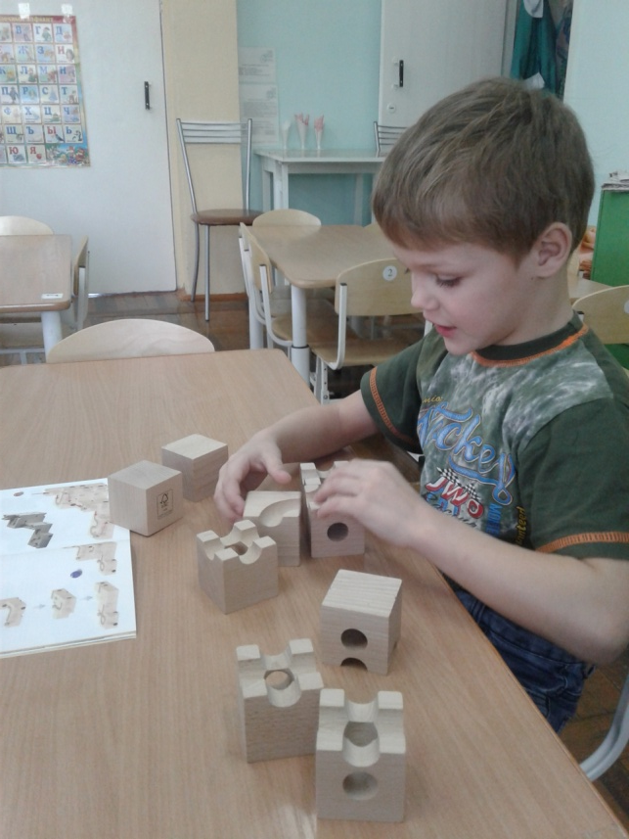
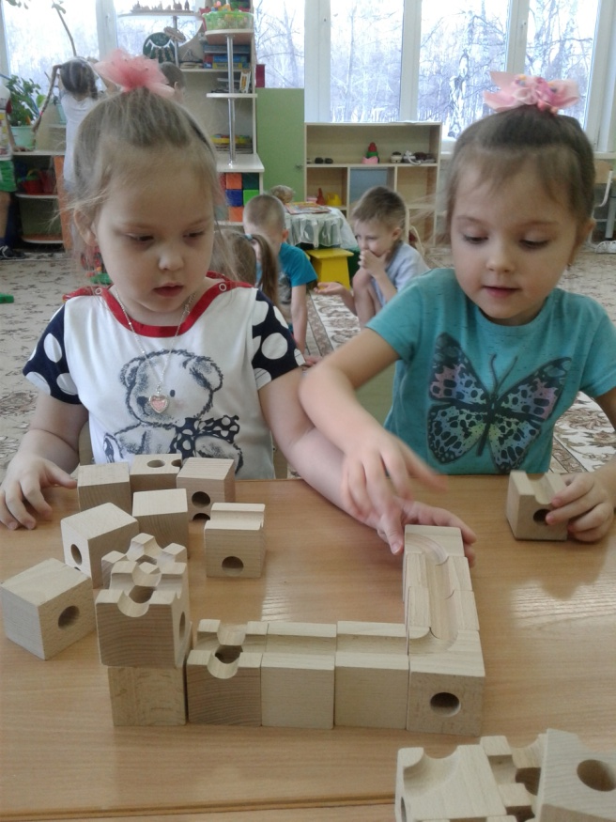
В настоящее время в нашей группе раз в неделю дети занимаются конструктивной деятельностью, благодаря которой быстро совершенствуются навыки и умения, умственное и эстетическое развитие, а также быстрее развивается речь. Конструктор «Куборо» полностью отвечает интересам детей , их способностям и возможностям.

Slide 5
Спасибо за внимание!

